Slide 1




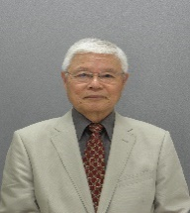
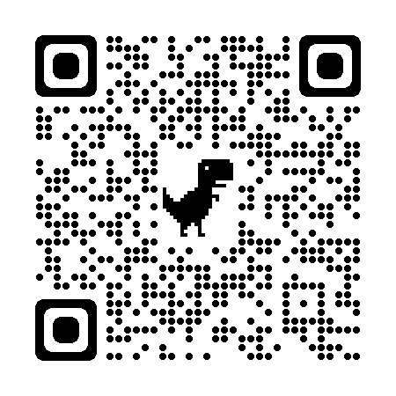
参加費無料
防災講演
大震災の教訓から学ぶ
～自分の命は自分で守るために～
東日本大震災から3月で12年を迎えようとしています。皆さんの地域で今もし災害が起こったら、あなたはどうしますか…？
今回は、阪神・淡路大震災の被災者でもある「震災語り部」の方から震災の事実や震災で得た教訓や情報を伝えていただきます。あの日あの時を振り返りながら、いま一度、防災について皆で考えてみましょう。
日時：令和5年３月10日
午前10時～11時30分
講師：NPO法人神戸の絆2005
理事 大濱 義弘氏
定員：
金
先着 40名 (※要事前申し込み)
定員に達し次第締め切ります
場所：播磨町福祉しあわせセンター
＊講師プロフィール＊
昭和18年11月28日広島県生まれ
神戸大学教育学部卒業。神戸市立小学校教員に採用される。
平成7年1月17日阪神・淡路大震災発生時、神戸市内の小学校校長を務めており、震災後は避難所の運営と教育再生に取り組む。平成17年度ＮＰＯ法人神戸の絆2005発足と同時に同会所属。
震災語り部として各地に出講、現在に至る。
大濱 義弘氏(NPO法人神戸の絆2005 理事)
< お問い合わせ・お申込み >
TEL：
079-435-1712
播磨町社会福祉協議会
MAIL：
info@harima-wel.or.jp

